Slide 1


A Historia de Tinha a Gotinha
Uma aventura Side-croll Vertical
:)
Grupo Gato Molhado
Pedro Kronberg
Vinicius

Slide 2
-.-
__
:)
O enredo começa com uma família de gotinhas, feliz e unidas.
Porem, com o incio de uma tempestade, a fimilia é dividida!
Assim, Tinha (nosso personagem principal) começa uma aventura atras de seus entes queridos.

Slide 3
O Plot
A fase começa dentro da nuvem
Seguimos ao ver seu irmãos caindo a terra
Para alcançar sua mãe (qual esta dentro de um balde no final da fase) Tinha tera de desviar de obstáculos
Os obstáculos serão: Pássaros e insetos
A distancia percorrida por Tinha sera os pontos
O jogador poderá juntar Tinha com seus irmãos (assim acumulando multipliers de pontos), porem, isso aumentara o tamanho de Tinha, assim o deixando mais lerdo.

Slide 4

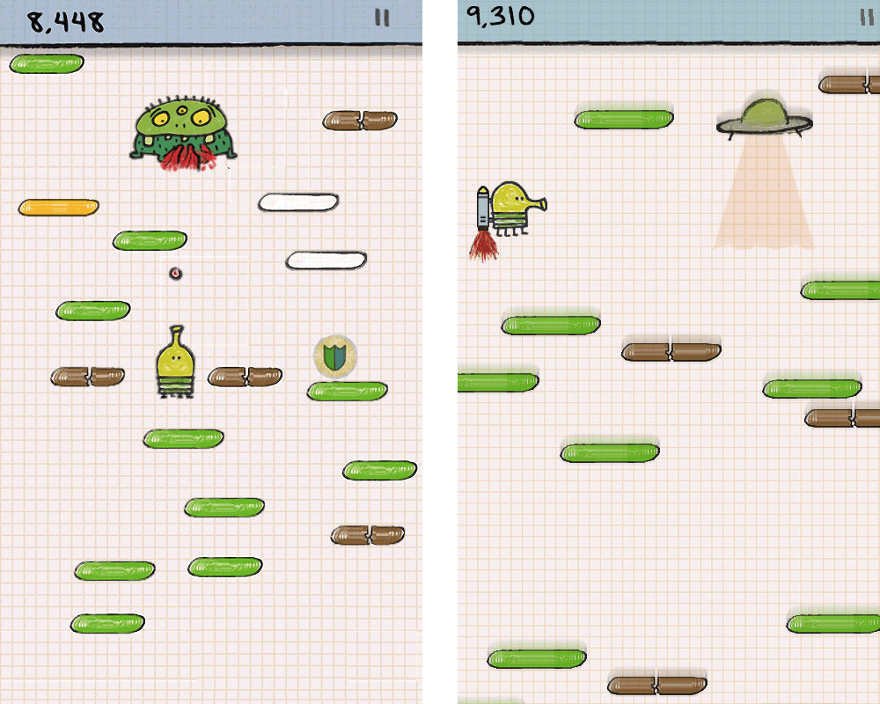
O visual
2D
Com uma arte simples, que remeta algo que o usuario veria num smartphone
Algo simples como Doodle Jump
Sera montado com plataformas simples como o Construct ou Gamemaker

Slide 5
8 Criterios
Sensação
Fantasia
Narrativa
Desafio
Amizade
Descoberta
Expressão
Submissão

